Slide 1
Інтелектуальна власність
Тема № 1. Інтелектуальна власність як право

Slide 2
Право інтелектуальної власності - це право особи на результат інтелектуальної, творчої діяльності або на інший об'єкт права інтелектуальної власності (ст.418 ч.1 ЦК України)

Slide 3
2. Право інтелектуальної власності становлять особисті немайнові права інтелектуальної власності та (або) майнові права інтелектуальної власності, зміст яких щодо певних об'єктів права інтелектуальної власності визначається цим Кодексом та іншим законом.
3. Право інтелектуальної власності є непорушним. Ніхто не може бути позбавлений права інтелектуальної власності чи обмежений у його здійсненні, крім випадків, передбачених законом.

Slide 4
Інтелектуальна діяльність – це творча діяльність, а творчість – це цілеспрямована розумова робота людини, результатом якої є щось якісно нове, що відрізняється:
  неповторністю;
  оригінальністю;
  унікальністю
Чим вищий інтелектуальний потенціал індивідуума, тим цінніші результати його творчої діяльності.

Slide 5
Види творчості:
  художня;
  технічна.

Slide 6
Результати художньої творчості використовуються в гуманітарній сфері для збагачення внутрішнього світу людини, формування його світогляду.

Slide 7
Результати технічної творчості застосовуються переважно у сфері виробництва товарів і надання послуг, сприяють підвищенню технічного рівня суспільного виробництва, його ефективності, забезпечують конкурентоспроможність вироблених товарів і послуг.

Slide 8
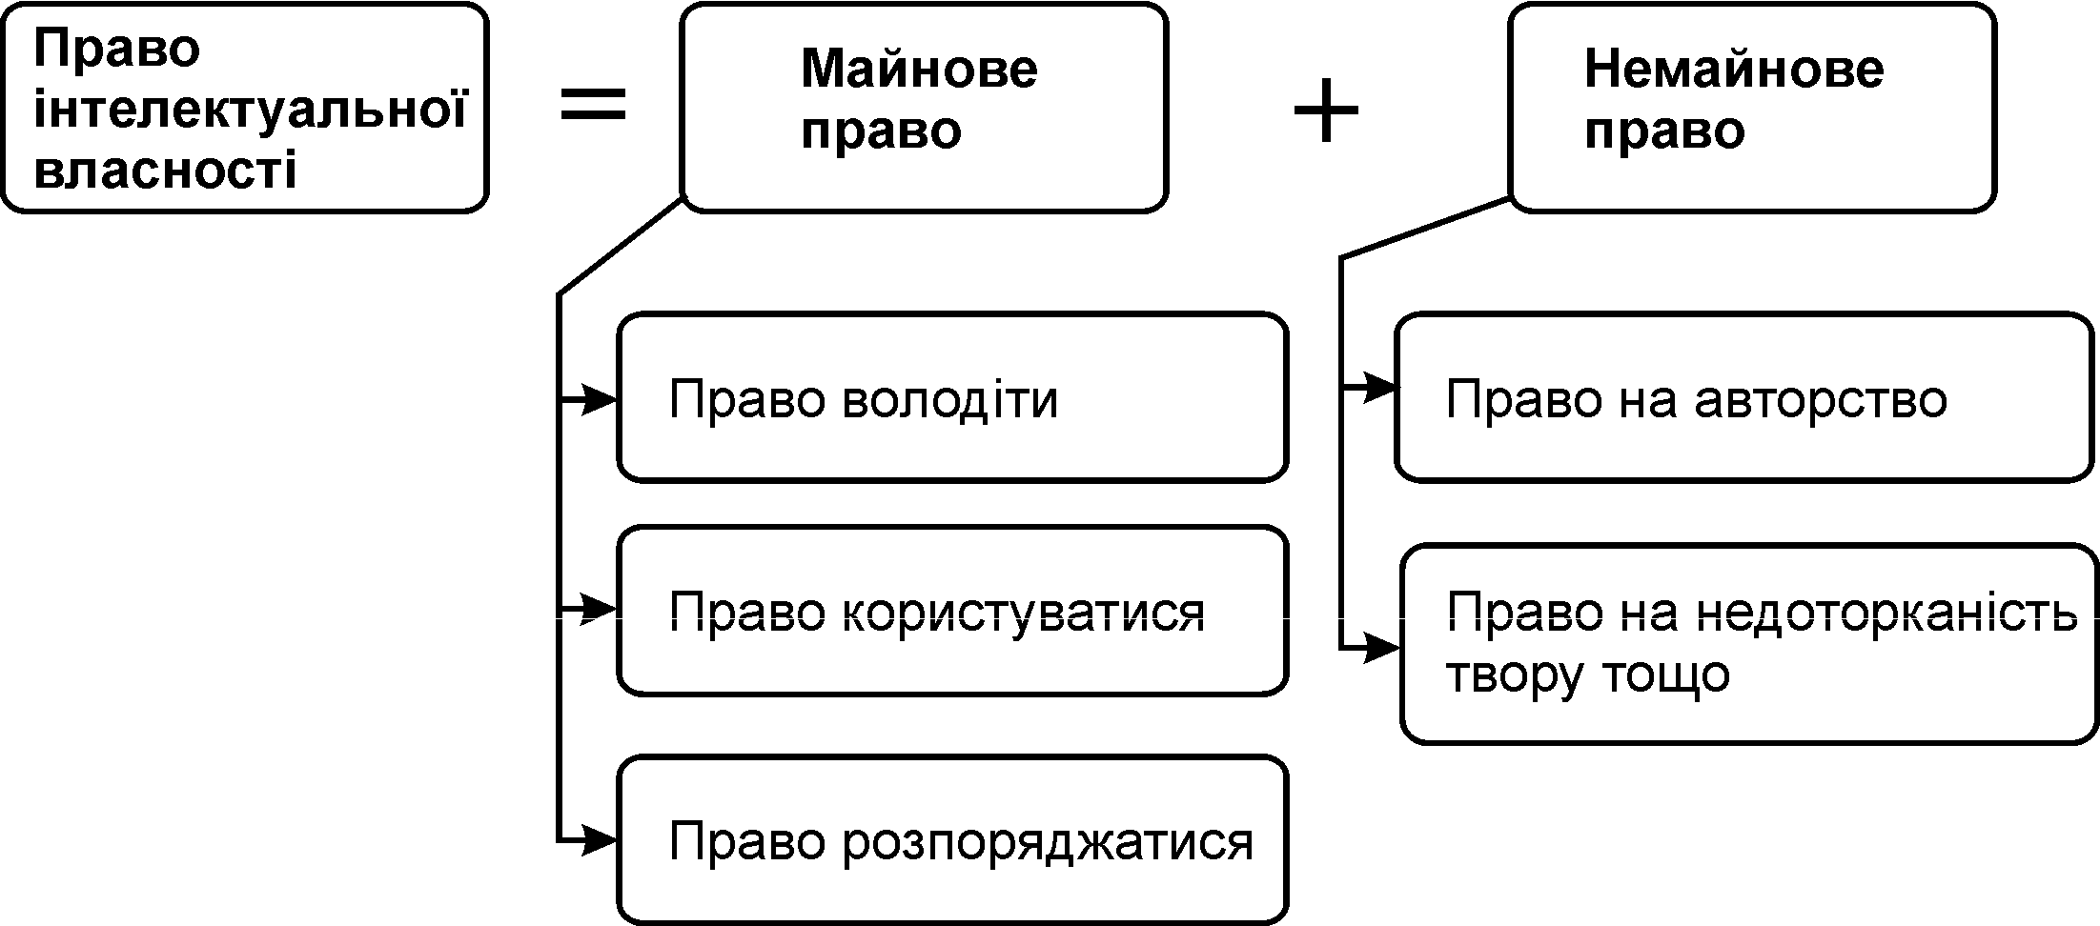
Право інтелектуальної власності – це сума майнових та особистих немайнових прав особи (рис.1)

Slide 9
Майнові права (ст.424 ЦКУ):
1) право на використання об'єкта права інтелектуальної власності;
2) виключне право дозволяти використання об'єкта права інтелектуальної власності;
3) виключне право перешкоджати неправомірному використанню об'єкта права інтелектуальної власності, в тому числі забороняти таке використання;
4) інші майнові права інтелектуальної власності, встановлені законом.

Slide 10
2. Законом можуть бути встановлені винятки та обмеження в майнових правах інтелектуальної власності за умови, що такі обмеження та винятки не створюють істотних перешкод для нормальної реалізації майнових прав інтелектуальної власності та здійснення законних інтересів суб'єктів цих прав.
3. Майнові права інтелектуальної власності можуть відповідно до закону бути вкладом до статутного капіталу юридичної особи, предметом договору застави та інших зобов'язань, а також використовуватися в інших цивільних відносинах.

Slide 11
Особисті немайнові права інтелектуальної власності (ст.423 ЦКУ)
1) право на визнання людини творцем (автором, виконавцем, винахідником тощо) об'єкта права інтелектуальної власності;
2) право перешкоджати будь-якому посяганню на право інтелектуальної власності, здатному завдати шкоди честі чи репутації творця об'єкта права інтелектуальної власності;
3) інші особисті немайнові права інтелектуальної власності, встановлені законом.

Slide 12
2. Особисті немайнові права інтелектуальної власності належать творцеві об'єкта права інтелектуальної власності. У випадках, передбачених законом, особисті немайнові права інтелектуальної власності можуть належати іншим особам.
3. Особисті немайнові права інтелектуальної власності не залежать від майнових прав інтелектуальної власності.
4. Особисті немайнові права інтелектуальної власності не можуть відчужуватися (передаватися), за винятками, встановленими законом.

Slide 13
Майнові права інтелектуальної власності мають свій "строк придатності". Це слід враховувати, як при їх обліку, так і при оцінці об'єктів інтелектуальної власності.
Згідно з ст.425 ЦКУ майнові права є чинними протягом строків, що встановлені ЦКУ, іншими законами або договором.
Особисті немайнові права охороняються безстроково.

Slide 14
Суб'єкти інтелектуальної власності (ст.421 ЦКУ):
Суб'єктами права інтелектуальної власності є: творець (творці) об'єкта права інтелектуальної власності (автор, виконавець, винахідник тощо) та інші особи, яким належать особисті немайнові та (або) майнові права інтелектуальної власності відповідно до цього Кодексу, іншого закону чи договору.

Slide 15
Суб'єкти інтелектуальної власності:
фізичні особи;
інші особи, яким належать особисті немайнові та (або) майнові права інтелектуальної власності (у т.ч. юридичні особи).

Slide 16
Творець (автор) – це фізична особа, творчою працею якої створений об'єкт інтелектуальної власності.
Результат інтелектуальної, творчої діяльності може створити лише фізична особа.
Визнання особи творцем (автором) не залежить від обсягу її дієздатності.

Slide 17
Юридичні особи за ЦК не можуть бути творцями, але вони можуть стати первинними суб´єктами права інтелектуальної власності в силу закону.
Первісне право інтелектуальної власності виникає у роботодавців на об´єкти, створені в порядку виконання службових обов´язків (у зв´язку з виконанням трудового договору).

Slide 18
Суб'єкти поділяються на :
первинні, які набули право інтелектуальної власності в результаті створення або державної реєстрації прав на об'єкт права інтелектуальної власності;
вторинні (похідні) – самі нічого не створюють, але на підставі закону або договору набувають у встановленому порядку майнових прав інтелектуальної власності (наприклад, спадкоємці, суб'єкти права на комерційні таємниці тощо) .

Slide 19
Підстави виникнення (набуття) права інтелектуальної власності (ст.422 ЦКУ)
Право інтелектуальної власності виникає (набувається) з підстав, встановлених цим Кодексом, іншим законом та договором.
Право інтелектуальної власності на той чи інший результат інтелектуальної, творчої діяльності виникає передусім в силу його створення за умови відповідності вимогам закону: написання будь-якого літературного твору, створення твору образотворчого мистецтва, створення винаходу, корисної моделі промислового зразка тощо.

Slide 20
Право інтелектуальної власності може виникнути на підставі закону.
ЦК та інші закони України про інтелектуальну власність передбачають випадки виникнення права інтелектуальної власності незалежно від волі творця.
В силу закону виникає право інтелектуальної власності роботодавця на об´єкти, створені в порядку виконання трудового договору, а також на замовлення.

Slide 21
В силу закону право інтелектуальної власності переходить до інших осіб в порядку спадкування за законом чи за заповітом.
Майнові права інтелектуальної власності переходять до інших фізичних чи юридичних осіб, в тому числі і до держави, на підставі цивільно-правового договору.
Суб´єкт права інтелектуальної власності може це право продати, обміняти, подарувати, здати в оренду, найм тощо.

Slide 22
Майнові права інтелектуальної власності визнані товаром і можуть бути запущені в цивільний оборот будь-яким способом, не забороненим законом (право інтелектуальної власності може відчужуватися на підставі цивільно-правового договору).

Slide 23
Об'єкти інтелектуальної власності:
Класифікація об'єктів:
І група — об’єкти авторського права та суміжних прав. До цієї групи можна віднести літературні та художні твори; комп’ютерні програми; компіляції даних (бази даних); виконання; фонограми, відеограми, передачі (програми) організацій мовлення. Більш детальний перелік наведений у ст. 433 ЦКУ і ст. 8 Закону № 3792. До нього включають:

Slide 24
Об'єкти авторського права:
1) літературні письмові твори белетристичного, публіцистичного, наукового, технічного або іншого характеру (книги, брошури, статті тощо);
2) виступи, лекції, промови, проповіді та інші усні твори;
3) комп’ютерні програми;
4) компіляції даних (бази даних), якщо вони за добором або впорядковуванням їх складових частин є результатом інтелектуальної діяльності;

Slide 25
5) музичні твори з текстом і без тексту;
6) драматичні, музично-драматичні твори, пантоміми, хореографічні та інші твори, створені для сценічного показу, та їх постановки;
7) аудіовізуальні твори;
8) твори образотворчого мистецтва;
9) твори архітектури, містобудування і садово-паркового мистецтва;
10) фотографічні твори, у тому числі твори, виконані способами, подібними до фотографії;

Slide 26
11) твори ужиткового мистецтва, у тому числі твори декоративного ткацтва, кераміки, різьблення, ливарства, твори з художнього скла, ювелірні вироби тощо;
12) ілюстрації, карти, плани, креслення, ескізи, пластичні твори, що стосуються географії, геології, топографії, техніки, архітектури та інших сфер діяльності;
13) сценічні обробки літературних творів, обробки фольклору, придатні для сценічного показу;
14) похідні твори;
І т.д.

Slide 27
Об’єкти суміжних прав (ст. 449 ЦКУ і ст. 35 Закону № 3792):
виконання літературних, драматичних, музичних, музично-драматичних, хореографічних, фольклорних та інших творів;
фонограми;
відеограми;
програми (передачі) організацій мовлення.

Slide 28
ІІ група — об’єкти патентного права (промислової власності), тобто винаходи, корисні моделі та промислові зразки. Об’єднання цих об’єктів в одну групу пояснюється тим, що всі вони охороняються шляхом видачі патенту.

Slide 29
ІІІ група — засоби індивідуалізації учасників цивільного обороту і продукції, яка ними виробляється: комерційні (фірмові) найменування, торговельні марки (знаки для товарів і послуг), географічні зазначення.

Slide 30
Загальною для цих об’єктів інтелектуальної власності функцією є забезпечення індивідуалізації виробників та їх товарів (робіт, послуг).
Їх цінність як об’єктів інтелектуальної власності не в тому, що вони є результатом інтелектуальної праці (творчої діяльності), а в тому, що вони прив’язані до конкретного суб’єкта господарювання або товару.

Slide 31
ІV група — «нетрадиційні» об’єкти інтелектуальної власності.
До них належать:
  наукові відкриття;
  компонування (топографії) інтегральних мікросхем; раціоналізаторські пропозиції;
  сорти рослин,
  породи тварин;
  комерційні таємниці.

Slide 32
Ці об’єкти об’єднуються в одну групу не тому, що вони схожі за правовим регулюванням.
Просто наукові відкриття та решту «нетрадиційних» об’єктів не можна віднести до груп, які зазначені вище, через їх яскраво виражені особливості порівняно з усіма іншими об’єктами інтелектуальної власності.

Slide 33
Законодавча база інтелектуальної власності.
Правовідносини у сфері інтелектуальної власності в Україні регулюються:
окремими положеннями Конституції України (ст. 41, 54),
Нормами Цивільного кодексу України (Книга IV "Право інтелектуальної власності"),
Кримінального, Митного кодексів України, Кодексу України про адміністративні правопорушення.

Slide 34
В Україні діють 10 спеціальних законів щодо сфери інтелектуальної власності. Це закони України:
  «Про охорону прав на винаходи і корисні моделі»;
  «Про охорону прав на промислові зразки»;
  «Про охорону прав на знаки для товарів і послуг»;
  «Про охорону прав на сорти рослин»;
  «Про охорону прав на зазначення походження товарів»;

Slide 35
  «Про охорону прав на топографії інтегральних мікросхем»;
  «Про авторське право і суміжні права»,
  «Про захист економічної конкуренції»,
  «Про розповсюдження примірників аудіовізуальних творів та фонограм»,
  «Про особливості державного регулювання діяльності суб'єктів господарювання, пов'язаних з виробництвом, експортом, імпортом дисків для лазерних систем зчитування».

Slide 36
Стандарти у сфері інтелектуальної власності;
Укази Президента України;
Постанови та розпорядження Кабінету Міністрів України;
Відомчі нормативно-правові акти;
Міжнародні договори та угоди в сфері інтелектуальної власності.

Slide 37
У випадку, коли необхідно врегулювати спори щодо прав на об'єкти інтелектуальної власності між фізичними або юридичними особами України та іноземних держав, верховенство перед національними законами мають міжнародні договори, до яких приєдналася Україна.

Slide 38
Про державну систему правової охорони інтелектуальної власності:
Міністерство розвитку економіки, торгівлі та сільського господарства України.
Департамент розвитку сфери інтелектуальної власності Мінекономіки
Державна організація «Національний офіс інтелектуальної власності»
Державне підприємство «Український інститут інтелектуальної власності» (Укрпатент)
Державна інноваційна фінансово-кредитна установа
Державна організація «Українське агентство з авторських та суміжних прав»

Slide 39
Дякую за увагу!

